Slide 1
Toán 2
Tập 1
Tuần 15
Bài 42: Điểm – Đoạn thẳng

Slide 2
KHỞI ĐỘNG
TRÒ CHƠI: VÒNG QUAY MAY MẮN

Slide 3
Gọi tên các hình sau
Hà Vy
Nhã Uyên
Thanh Thảo
Thanh Trúc
Tuấn Thành
Tường Vy
Khánh Tâm
Thảo Ngọc
Minh Ngọc
Thu An
Khánh Ngân
Quốc An
Hoàng Nam
Đức Anh
Bảo Linh
Tuấn Anh
Nhật Minh
Ngọc Anh
Phương Linh
Phương Anh
Mỹ Linh
Thế Anh
Thanh Lâm
Minh Anh
Hình tứ giác
Tuấn Kiệt
Gia Bảo
Hình tứ giác
Bảo Khanh
Phạm Bảo Anh
Hình tam giác
Hình tròn
Minh Khải
Vũ Bảo Anh
Tuấn Hưng
Minh Châu
Vĩnh Hoàn
Tuệ Châu
Hồng Hạnh
Thùy Chi
Minh Đức
Thùy Dương
Quỳnh Chi
Lâm Chi

Slide 4
KHÁM PHÁ
KIẾN THỨC MỚI

Slide 5
A
B
.
.
Điểm A
Điểm B
Vẽ điểm C
vào bảng con
A
B
.
.
Đoạn thẳng AB
Đoạn thẳng AB đi qua 2 điểm A và B.

Slide 6
LUYỆN TẬP THỰC HÀNH

Slide 7
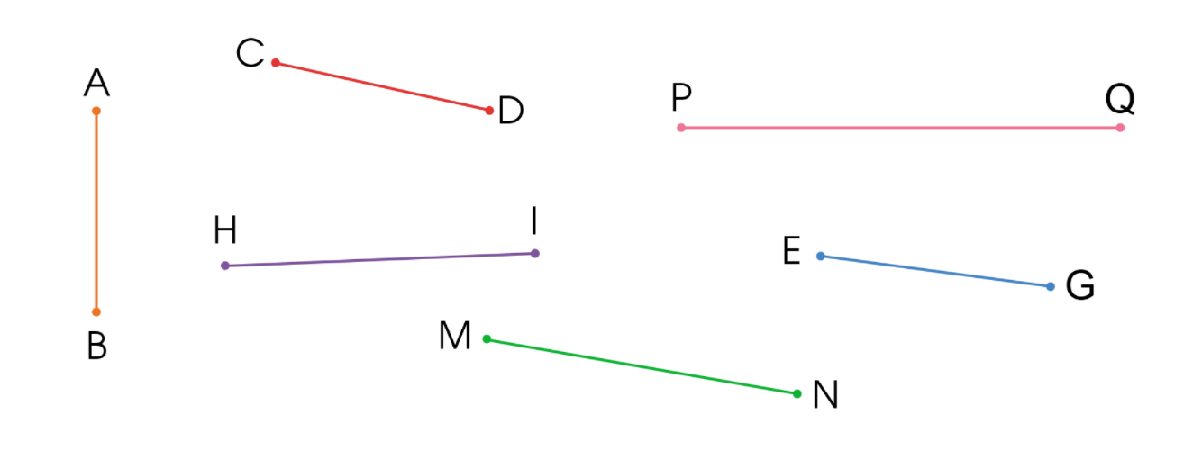
Đọc tên các điểm và các đoạn thẳng trong hình sau:
1

Slide 8
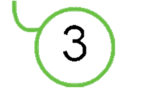
Đếm số đoạn thẳng trong mỗi hình sau (theo mẫu):
2
4
6
5

Slide 9
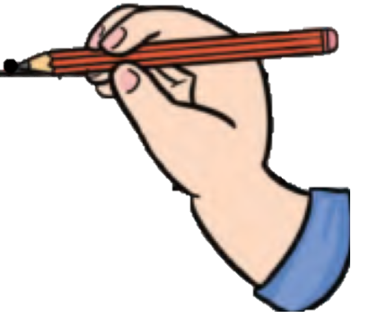
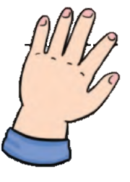
Vẽ đoạn thẳng trên giấy ô li (theo mẫu):
3
Mẫu: Vẽ đoạn thẳng AB
A
B
.
.
Đánh dấu hai điểm A, B
Dùng thước thẳng nối hai điểm A và B

Slide 10
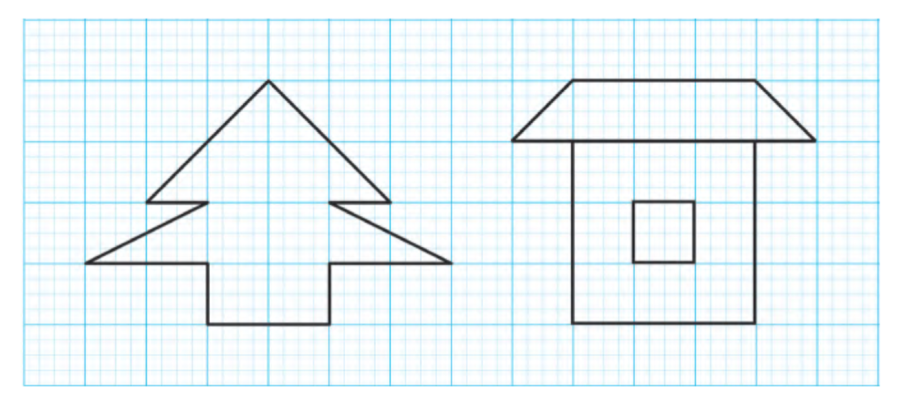
Vẽ đoạn thẳng trên giấy ô li (theo mẫu):
3
Vẽ đoạn thẳng MN
Vẽ đoạn thẳng PQ
Vẽ hình vào vở ô li (theo mẫu)

Slide 11
Bạn Voi thích dùng các đoạn thẳng để tạo hình các chữ cái và số. Em hãy dùng các đoạn thẳng để tạo hình tên của mình.
4

Slide 12
Bài học hôm nay em biết thêm được điều gì?
Để có thể làm tốt các bài tập trên em nhắn bạn điều gì?

Slide 13
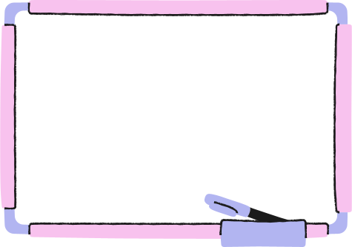
DẶN DÒ

